Slide 1

cash-flow-exchange.vercel.app
CASHFLOW
EXCHANGE
Веб-застосунок підтримки роботи пункту обміну валют
ІП-13 Бондаренко Максим

Slide 2


МЕТА
оптимізація процесу комунікації між клієнтом та пунктом обміну валют;
створення ефективного механізму сповіщень для користувачів про
зміни в курсах;
забезпечення зручного адміністрування та моніторингу всіх створених запитів;
надання користувачам актуальної інформації щодо змін валютних курсів, що дозволить їм приймати інформовані рішення щодо проведення обміну валют;

Slide 3

ПОРІВНЯННЯ З АНАЛОГОМ
CashFlow Exchange
Money24
Можливість переглядати актуальні курси
Можливість переглядати актуальні курси
Калькулятор валют
Калькулятор валют
Створення облікового запису
Створення облікового запису
Створення запитів на обмін
Створення запитів на обмін
Перегляд історії обмінів
Перегляд історії обмінів
Налаштування облікового запису
Налаштування облікового запису
Відстеження певних валют та сповіщення про зміни курсів
Відстеження певних валют та сповіщення про зміни курсів

Slide 4






ТЕХНОЛОГІЧНИЙ СТЕК
React
JavaScript
Firebase
Redux
VS Code
JS-бібліотека для побудови інтерфейсів користувача
Мова програмування для розробки динамічних веб-сайтів та веб-застосунків.
Облачна платформа від Google для розробки веб-застосунків
Управління станом застосунків JavaScript
Легкий та потужний текстовий редактор від Microsoft

Slide 5

ОСНОВНИЙ ФУНКЦІОНАЛ
можливість створення та налаштування облікового запису;
перегляд актуальних курсів валют та розрахунок потенційного обміну в калькуляторі;
можливість створення запитів з обміну валют;
можливість модерації запитів;
можливість отримання сповіщень про зміну обраних валют.

Slide 6
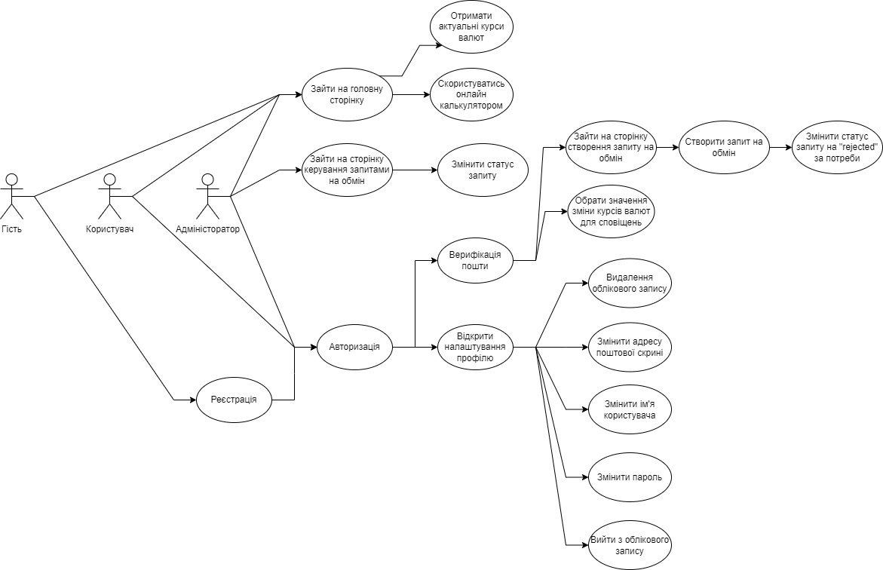
ДІАГРАМА ВАРІАНТІВ ВИКОРИСТАННЯ

Slide 7

МАЙБУТНІ ПЕРСПЕКТИВИ
розширення підтримки нових валют;
виведення графіку зміни курсів валют;
прогнозування подальших курсів, спираючись на попередню динаміку.

Slide 8

ВИСНОВКИ
Під час розробки було проведено глибокий аналіз предметної області та визначено вимоги для розробки, які ставить ринок. Було спроектовано та реалізовано веб-застосунок для підтримки роботи пункту обміну валют, який надає весь базовий функціонал та надає нові можливості у вигляді перегляду історії власних запитів та відстеження змін курсів обміну валют, які цікаві клієнту.

